Slide 1
泛型程式設計與標準模板函式庫 作業四：應用程式設計&STL程式練習
陳守業 405262099 資工四乙
劉育騏 405262180 資工四乙
陳泓睿 405262324 資工四乙

Slide 2
設計理念
測資包含一個含有「名字」和「福袋內容物價值」的名單－－
名單中每個人都有一個相應的、含有 n 個價值不一內容物（元素）的福袋
名單的總人數 m 和福袋的內容物數量 n 限制為 0 <= m, n <= 1000
名字長度不超過10個字元，福袋內容物的價值 p[i] 限制為 0 <= p[i] <= 10^9
(i = 0~n-1)

Slide 3
設計理念
每個項目的福袋內容物數量統一為 n 個
每個福袋的「總價值」定義為：
1. 假如是福袋中第一個物品，則把當前價值等於第一個物品
2. 接著，如果是之後的物品，加總的規則是：
當前商品價值比現在總和大，則累加，否則減去當前商品價值

Slide 4
設計理念
對於每筆測資－－
1. 在不改變名單順序的前提下，把最少名單項目移除，
使得名單符合一個肥宅隊伍的定義：
價值由大到小，名字重複時只取第一個項目
2. 輸出新名單的項目數量，並將其中的名字依序輸出
若有多組解，輸出「以輸入順序作為比較基準」的最小輸入序名單序列
必須使用STL容器與演算法完成，並使用到lambda expression，否則不於計分

Slide 5
輸入 / 輸出說明
輸入說明：
輸入可以包含多組測資。
輸入兩個整數M, N，M表示group數目(1 <= M <= 500)，N表示group的大小(1 <= N <= 500)。接下來M行各輸入N個數字ki (1 <= ki <= 1000000000)。0 0 代表結束。
輸出說明：
對於每組測資，輸出1個最大組數長度，然後依序輸出構成最大組的group是哪些，並且如何排列能夠滿足最大遞減關係將其輸出。每組輸出最後都要換行，各數字間以空白字元分開。

Slide 6
輸入 / 輸出說明
說明：
範例輸入的唯一一組測資中，
Group1: 159 178 170 179 193 174 182 184 192 173
Group2: 188 169 164 164 173 152 170 186 157 151
Group3: 198 161 199 178 172 156 153 154 162 191
Group4: 182 170 183 188 181 199 178 178 198 176
Group5: 166 155 168 186 150 192 193 166 190 176
更動數列後，最多可得3個以下排列的group(s)符合題意要求：
Group 4: 182 170 183 188 181 199 178 178 198 176
Group 1: 179 159 182 184 178 193 173 174 192 170
Group 2: 169 151 170 173 164 188 157 164 186 152
因此輸出為3，以及對應的群如何排列
範例輸入：
5 10
159 178 170 179 193 174 182 184 192 173
188 169 164 164 173 152 170 186 157 151
198 161 199 178 172 156 153 154 162 191
182 170 183 188 181 199 178 178 198 176
166 155 168 186 150 192 193 166 190 176
0 0
範例輸出：
3
182 170 183 188 181 199 178 178 198 176
179 159 182 184 178 193 173 174 192 170
169 151 170 173 164 188 157 164 186 152

Slide 7
解題想法
暴力法: 2^N
枚舉所有可能，每個名單都可以刪除或不刪除。每個可能檢查是否滿足肥宅隊伍定義

Slide 8
解題想法
名單列表中先將重複名字去除
總價值是可以比較的
刪除最少名單項目 = 找到一個最長名單項目
找到最長名單排列(價值遞減) => LDS
紀錄最早出現的LDS
動態規劃: O(N^2) or O(NlogN)

Slide 9
Robinson-Schensted-Knuth Algorithm
時間複雜度: O(NlogN)
用貪心+二分搜找到LIS
http://wiki.csie.ncku.edu.tw/acm/course/LIS

Slide 10
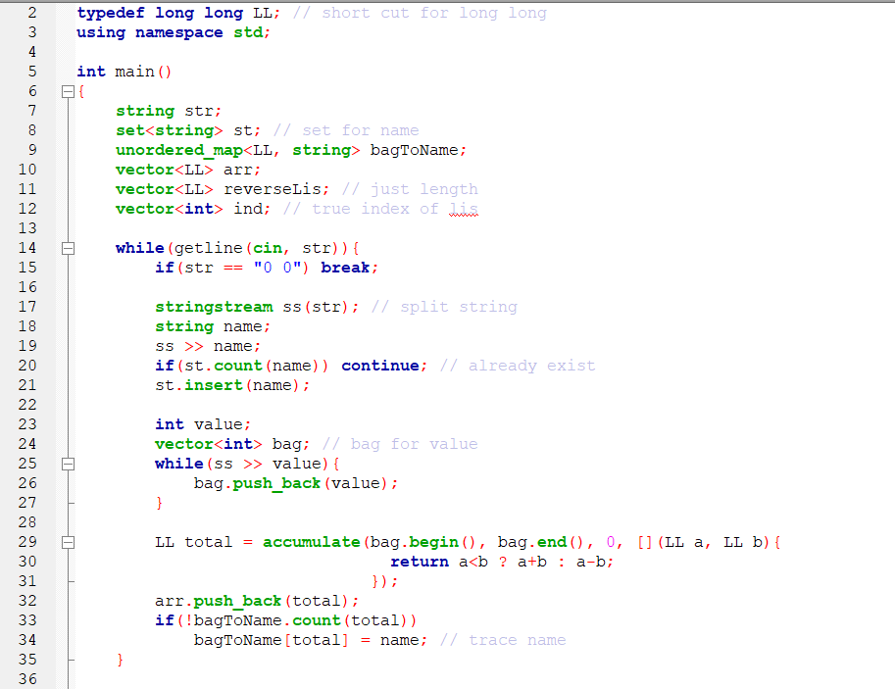
STL元件
Associative Containers
Sequence Container
Accumulate累加函式，並自訂函式行為 Lambda

Slide 11
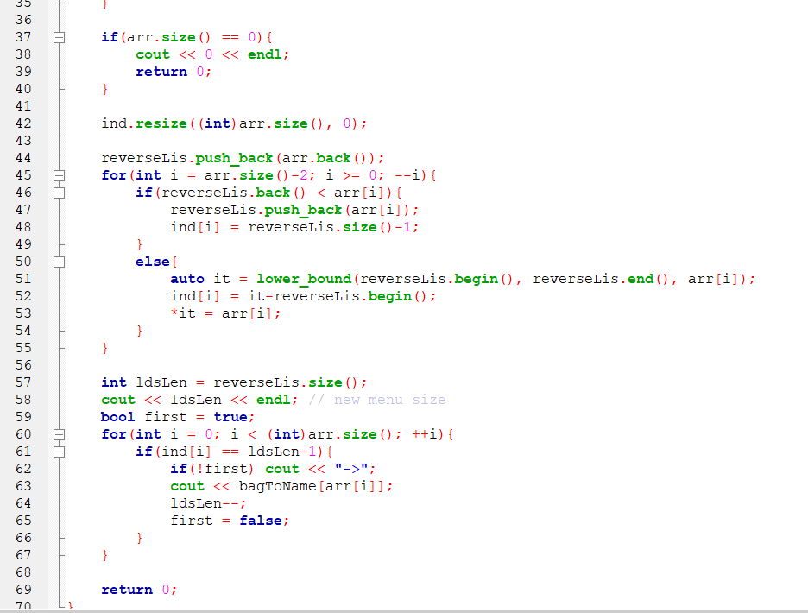
做預處理
由後往前算LIS = 由前往後算LDS
Binary Search 查找迭代器位置
反過來印，但因為原本是反過來做，所以走訪還是從前到後

Slide 12
時間複雜度
算LDS長度O(NlogN) + 找LDS O(N)
總時間複雜度 O(NlogN)

Slide 13
參考資料
http://wiki.csie.ncku.edu.tw/acm/course/LIS
https://en.wikipedia.org/wiki/Longest_increasing_subsequence

